Slide 1
찾아라 버스
2012180012 김찬현
2012180002 권준범

Slide 2
개요
버스 노선정보조회서비스, 버스 위치 정보조회서비스를 이용한 버스의 현재 위치와 사용자가 위치한 정류장까지 남은 정류장의 개수를 알 수 있게 하는 애플리케이션이다.

Slide 3
주차 계획
주차 | 계획 | 세부계획 | 결과
1주차 | 파이썬모듈 지식 습득 openAPI 조사 | 국가공공데이터 포털 신청 및 조사 | 100%
2주차 | Xml 출력기능 구현 | 단순한 정보 출력 | 100%
3주차 | openAPI 연동 구현 | 국가공공데이터포털에서 데이터 끌어오기 | 100%
4주차 | 갱신구현 | 버스가 목적지 ,그리고 자신이 위치한 정류장까지 오는 장소 실시간으로 갱신. | 오픈 api이기 때문에 갱신은 실시간으로 됨
5주차 | 원하는 버스 검색기능 추가 및 4주차보완, 노선 및 버스현재 위치 출력 구현 | 중간단계(버그수정 및 세부 오류 보완) 노선 및 버스현재 위치 출력 구현 | 100%
6주차 | 이메일 연동 | 몇정류장 남았는지에 대한 메일 수신 여부 확인 후 데이터 송신 | 100%
7주차 | C언어C++연동,배포파일 작성 + 즐겨찾기기능 구현 | C,c++언어 연동후 로그 만들기 | 100%
8주차 | 최종 점검, | 최종 버그 수정

Slide 4
역할분담
권준범 | 김찬현
검색 기능 구현(o) | Xml 연동(o)
즐겨찾기기능구현(o) | 이메일 연동(o)
로그 기록 만들기(o) | 배포 파일 작성(o)
출력 기능 구현(o) | C,C++연동 구현(o)

Slide 5
메뉴설명
2016.5.27 일까지 작성한 애플리케이션 키 메뉴
=====================
s = 해당 버스번호 입력하면 버스 노선 및 버스 정보가 출력 됨
m = 관리자가 사용자의 메일로, 사용자가 원하는 버스 노선 정보를 보내주는 기능
q = 애플리케이션 종료
F= 파일에 정보 저장
L = 즐겨찾기 불러오기
P= c언어로 연동한 파일오픈 및 데이터 저장
A = 즐겨찾기 추가

Slide 6
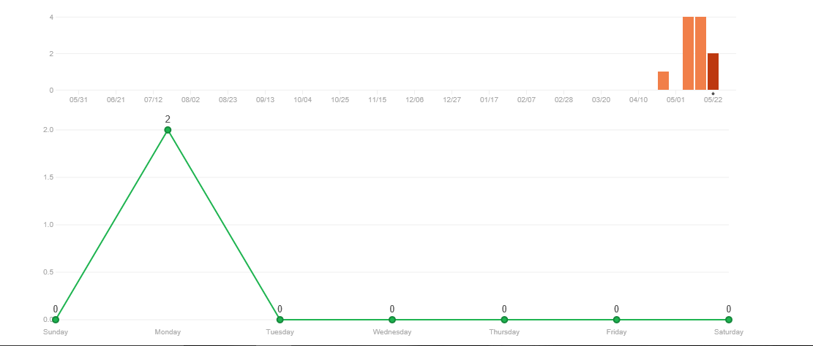
GITHUB 현황
https://github.com/chanhyun/Script---Python/

